Slide 1
计算机文化基础
第1章 计算机与信息处理
华南农业大学 数学与信息学院

Slide 2
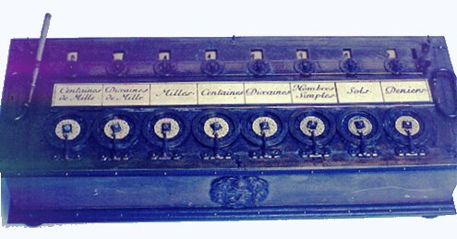
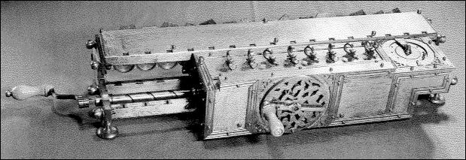
1.1 计算机概述
1.1.1 计算机的诞生和发展
法国物理学家帕斯卡(1623-1662)：在 1642年发明了第一台机械式加法机。
德国数学家莱布尼茨：在1673年发明了机械式乘除法器。基本原理继承于帕斯卡的加法机，也是由一系列齿轮组成，但它能够连续重复地做加减法，从而实现了乘除运算。

Slide 3
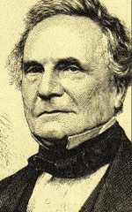
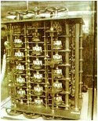
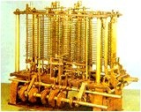

1.1 计算机概述
英国数学家巴贝奇：1822年，在历经10年努力终于发明了“差分机”。它有3个齿轮式寄存器，可以保存3个5位数字，计算精度可以达到6位小数。
巴贝奇试图发明功能更好的通用计算机——分析机，但最终失败。
1944年，在美国物理学家艾肯指导下，马克1号计算机研制成功。它是全机电式的计算机，采用了数千枚继电器代替齿轮传动，仍然采用十进制，它是世界上第一台通用程序控制计算机。

Slide 4
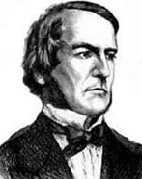
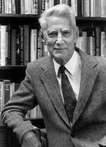
1.1 计算机概述
理论支撑
1847年，英国数学家布尔设计了一套表示逻辑理论的基本概念和符号，用1和0表示命题的真与假，用“与”、“或”、“非”表示命题间的运算关系，这就是成为现代电子计算机数学和逻辑基础的布尔代数。
英国数学家布尔
1938年，美国数学家香农首次将布尔代数和继电器开关电路联系起来，创立了开关电路理论。从理论到技术彻底改变了数字电路的设计方向，不仅使将来的电子计算机能够进行数值运算，还能够进行非数值运算。可以说，如果没有香农的这一思想，现代的电子计算机是无法研制成功的。
美国数学家香农

Slide 5
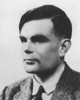
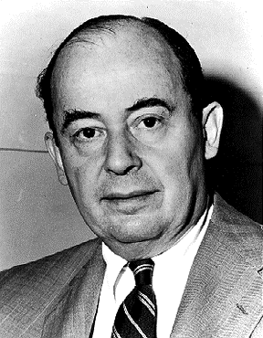
1.1 计算机概述
在现代计算机发展史上，最具影响力的两个代表人物是——阿兰•图灵和冯•诺依曼。
英国科学家 阿兰图灵
(理论计算机的奠基人)
美籍匈牙利数学家 冯诺依曼
(计算机鼻祖)

Slide 6
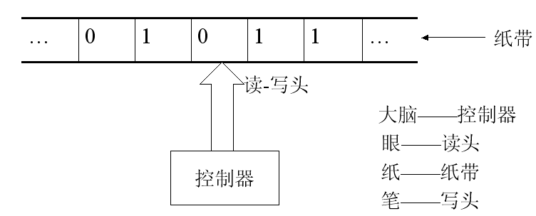
1.1 计算机概述
图灵的基本思想是用机器来模拟人们用纸笔进行数学运算的过程，他把“计算”这一过程分解为如下步骤：
① 根据眼睛看到纸上的符号，脑中思考相应的法则；
② 指示手中的笔在纸上写上或擦去一些符号；
③ 再改变眼中所看到的范围；
④ 如此继续，直到认为计算结束为止。
纸带（存储器）
读写头 (输入输出设备)
控制器(含运算功能)
图灵机示意图

Slide 7
1.1 计算机概述
冯·诺依曼提出的存储程序理论:
· 计算机应由运算器、控制器、存储器、输入设备与输出设备五大部件组成；
· 应采用二进制简化机器的电路设计；
· 采用“存储程序”技术，以便计算机能保存指令和数据并能够自动依次执行指令，消除计算过程中的人工干预等。
（该理论奠定了其计算机鼻祖的地位）
七十多年来，现代计算机基本结构仍然是
“冯·诺依曼计算机”
20世纪40年代，计算理论及电子技术的发展以及机械式计算机的不断创新与改进为电子计算机的出现提供了技术支持，最终诞生了世界上第一台电子计算机。

Slide 8
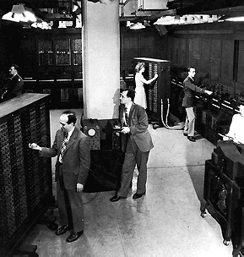
1.1 计算机概述
1946年由美国宾夕法尼亚大学研制出世界上第一台电子数字计算机，取名ENIAC。由此诞生了“第一个电子的大脑”
具有划时代意义
重30吨，占地167m²，耗电150千瓦
主要元件为电子管、继电器，可保
存80个字节，每秒钟做5000次加减
法或400次乘法运算。
致命缺陷：没有存储程序。
电子数字积分计算机
Electronic Numerical Integrator And Calculator

Slide 9

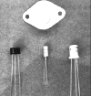

1.1 计算机概述
第一代计算机
1946－1958年
以电子管为主要元件
代表机型：ENIAC
第二代计算机
1958－1964年
以晶体管为主要元件
采用晶体管的第二代电子计算机IBM7090型

Slide 10
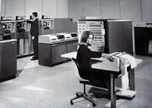
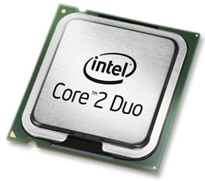

1.1 计算机概述
第三代计算机
1964－1971年
以集成电路为主要元件
第四代计算机
1971年至今
以大规模/超大集成电路为主要元件
巨型机、大型机、小型机、微型机以及便携机
采用集成电路的第三代电子计算机IBM360型
未来的第五代计算机是智能计算机
电子技术的发展促进了电子计算机的更新换代。

Slide 11
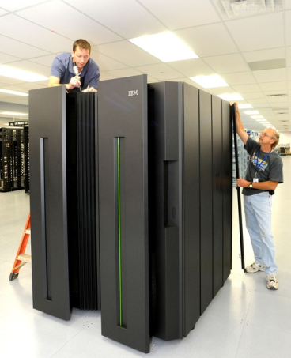
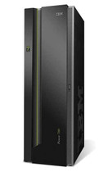
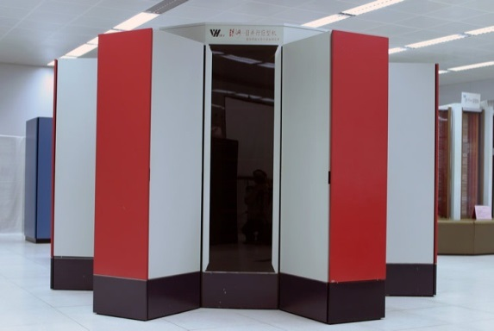
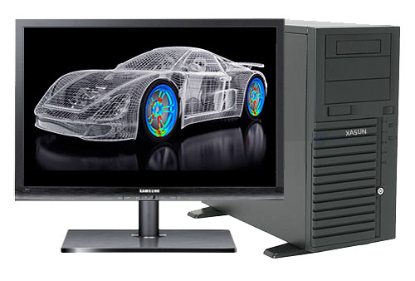

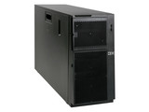
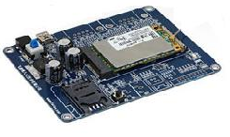
1.1 计算机概述
1.1.2 计算机的类型及特点
巨型机
按计算机规模分类
大型机
小型机
微型机
工作站
服务器
银河系列巨型机
IBM系列大型机
IBM系列小型机
嵌入式
微型计算机
全能型图形工作站
IBM PC系列服务器
嵌入式计算机模块

Slide 12
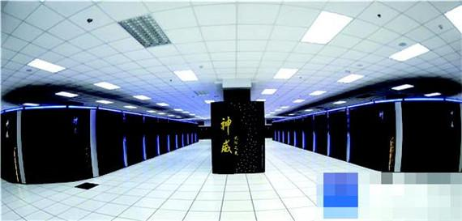
使用自有知识产权的芯片 http://www.guancha.cn/tieliu/2016_06_21_364813.shtml https://www.ithome.com/html/discovery/234951.htm

Slide 13
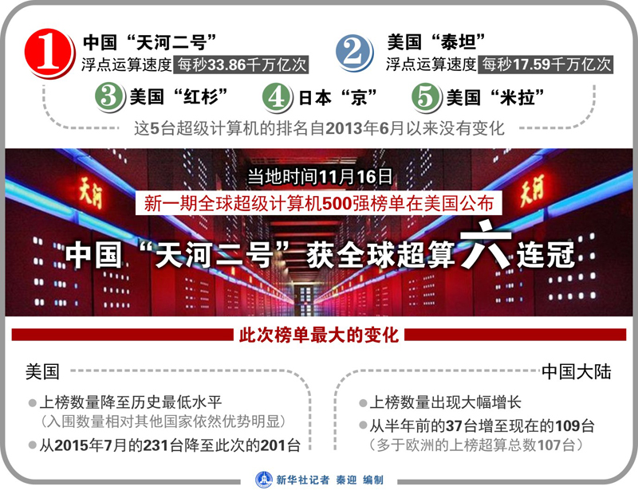

Slide 14
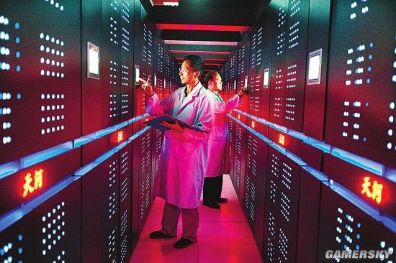

Slide 15
1.1 计算机概述
计算机是一种能按照事先存储的程序，自动、高速地进行大量数值计算和各种信息处理的现代化智能电子设备。
运算速度快
计算机特点
计算精度高
存储容量大
具有逻辑判断能力
按照程序自动运行

Slide 16
1.2 信息的数字化
1.2.1 计算机采用二进制的原因
我们知道，在电气元件中很容易实现两种稳定状态，如电压高低、晶体管导通与截止、电灯亮与灭。
例如：有两只灯泡，分别表示亮与灭。
亮 灭
1 0
0 1 2 3 (十进制)
0 0 0 1 1 0 1 1 (二进制)
如果用一盏灯表示0～9这十个数就很困难了。也许有人会说，用灭来表示0，亮一点表示1…..最亮为9，那么请问怎样才能区分亮一点或更亮一点？
由于技术上的原因,计算机不得不最终选择二进制。

Slide 17
1.2 信息的数字化
计算机选择二进制可以从以下方面说明：
(1) 电路简单：0、1两种状态在技术上轻而易举。
(2) 可靠性高：只有两种状态，传输各处理时不易出错。
(3) 运算简单：二进制数运算比较简单。如二进制乘法运算只有3种：1×0=0；0×1=0；1×1=1,若采用十进制，则有55种(九九乘法口诀)。
(4) 逻辑性强：只有0和1，可表示逻辑上的“真”、“假”。
(5) 数据存储：通过磁盘的磁极的取向(南极、北极)、光盘表面的凹凸、光照有无反射等，二进制形式很容易在物理上实现数据的存储。

Slide 18
1.2.2 信息数字化处理过程
1.2 信息的数字化
数字化就是对模拟世界的一种量化。
多媒体信息在计算机中都要转换为0和1。也就是说无论是文字、图像、声音或视频，经数字化后都可分解为一系列0或1的排列组合。
各种多媒体信息在进入到计算机中时需要进行数字化处理，输出时再将其还原成各自本身的特性呈现在我们面前。

Slide 19
1.2 信息的数字化
数值
十->二进制转换
数值
二->十进制转换
十—二进制转换
数值
西文
ASCII码
西文
西文形码
ASCII码
西文
内存
汉字
输入码->机内码
汉字
汉字字形码
输入码—机内码
汉字
声像
模数转换
声像
数模转换
模数转换
声像
各种多媒体信息的数字化处理过程示意图
计算机中的0和1串可以被解释成数字、字符、汉字、图像、音频以及指令等多种情况，计算机系统根据具体情况进行相应解释。例如，存储器某个单元的内容是01100001，它表示的是字母“a”还是数字97呢？计算机只负责存储，数据的解析由程序负责。

Slide 20
1.3 数值与运算
1.3.1 数制的概念
现实生活中，最常用的是十进制，还知道其他的进制吗？
二进制：2只为1双
七进制：7天为1周
十二进制：12个月为1年
二十四进制：24小时为1天
六十进制：60秒为1分钟
…
进制是一种计数方法，一般用于刻画事物间的数量关系，是人们在长期实践中发现和发明的。例如，传说十进制是人类通过十个手指头进行计数而发明的。因为我们的祖先也用过十六进制，所以才有了今天半斤八两的说法。

Slide 21
1.3 数值与运算
常用数制 | 十进制 | 二进制 | 八进制 | 十六进制
数字符号 | 0～9 | 0，1 | 0～7 | 0～9,A,B,C,D,E,F
基 数 | 10 | 2 | 8 | 16
字母标志 | D(可省略) | B | O(字母) | H
字母表示法 | 589D | 101B | 73O | 3A6H
括号表示法 | (589)10 | (101)2 | (73)8 | (3A6)16
1.所谓R进制就是用0,1…R-1个数码来表示数值
2.做加法时，R进制逢R进一；做减法时，从高位借一当R
3.数据左移一位，相当于该数乘以R；数据右移一位，相当于该数除以R

Slide 22
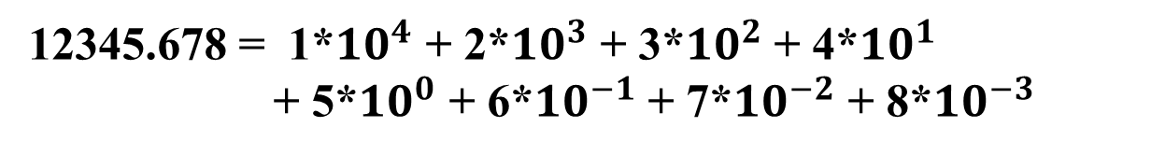
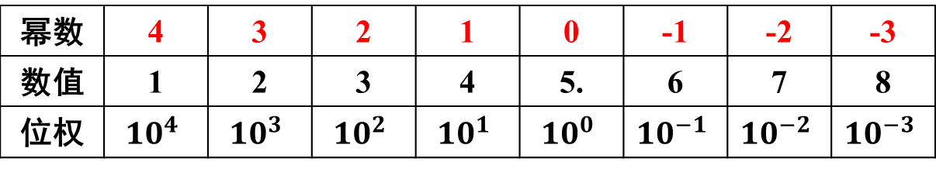
1.3 数值与运算
思考一下：123456.678这个数是怎样被算出来的呢？
12345.678 = 1*${10}^{4}$ + 2*${10}^{3}$ + 3*${10}^{2}$+ 4*${10}^{1}$
+ 5*${10}^{0}$ + 6*${10}^{−1}$ + 7*${10}^{−2}$ + 8*${10}^{−3}$
幂数 | 4 | 3 | 2 | 1 | 0 | -1 | -2 | -3
数值 | 1 | 2 | 3 | 4 | 5. | 6 | 7 | 8
位权
基数：R进制的基数=R
位权：是一个与数字位置有关的常数，位权=R^{n}
其中n取值：以小数点为界，向左 0，1，2，3……， 向右-1，-2，-3……

Slide 23
1.3.2 二进制的运算
1.3 数值与运算
二进制的算术运算
加：
0+0=0
0+1=1
1+0=1
1+1=10
减：
0-0=0
0-1=1
1-0=1
1-1=0
乘：
0×0=0
0×1=0
1×0=0
1×1=1
除：
0÷0=0
0÷1=0
1÷0(无意义)
1÷1=1
本位为0， 向高位进位1
本位为1， 向高位借1当2

Slide 24
1.3 数值与运算
二进制的逻辑运算
0表示“假、否”，1表示“真、是”
与AND：
0∧0=0
0∧1=0
1∧0=0
1∧1=1
或OR：
0∨0=0
0∨1=1
1∨0=1
1∨1=1
非(取反)：
0=1
1=0
全为1才为1
只要有1就为1

Slide 25
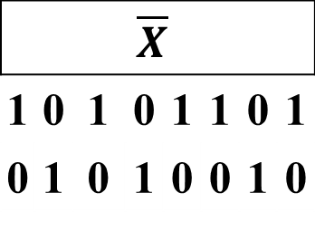
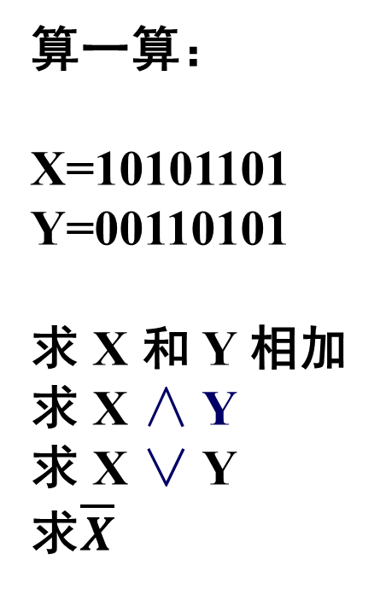
1.3 数值与运算
X 和 Y 相加
 | 1 | 0 | 1 | 0 | 1 | 1 | 0 | 1
+ | 0 | 0 | 1 | 1 | 0 | 1 | 0 | 1
 | 1 | 1 | 1 | 0 | 0 | 0 | 1 | 0
X ∧ Y
 | 1 | 0 | 1 | 0 | 1 | 1 | 0 | 1
∧ | 0 | 0 | 1 | 1 | 0 | 1 | 0 | 1
 | 0 | 0 | 1 | 0 | 0 | 1 | 0 | 1
算一算：
X=10101101
Y=00110101
求 X 和 Y 相加
求 X ∧ Y
求 X ∨ Y
求$\overline{X}$
X ∨ Y
 | 1 | 0 | 1 | 0 | 1 | 1 | 0 | 1
∨ | 0 | 0 | 1 | 1 | 0 | 1 | 0 | 1
 | 1 | 0 | 1 | 1 | 1 | 1 | 0 | 1
1 | 0 | 1 | 0 | 1 | 1 | 0 | 1
0 | 1 | 0 | 1 | 0 | 0 | 1 | 0

Slide 26
1.3 数值与运算
二进制运算的物理实现
计算机看起来神奇、智慧，但其本质上还是一种工具。作为一种前所未有的特殊的电子装置，要在物理上实现二进制的运算，首先要解决的问题是如何物理地表示或存储二进制的两个数值符号0和1，然后才是实现物理上的二进制运算。
要理解二进制运算在物理上是怎样实现的，让我们从最基本的电信号开始。例如，用开关可以实现两种状态：当开关断开时电流被切断代表0；当开关接通时，电路中有电流通过，代表1。
表示0
表示1
使用开关来表示二进制数

Slide 27
1.3 数值与运算
在大多数情况下，一个二进制数由一连串的0和1组成，需要很多开关来表示这个二进制数。可以先从最简单的加法运算开始，了解其运算过程。
计算结果输出
二进制半加器运算示例
如图所示，实现二进制加法但无进位的半加器。
通过简单的半加器，可以实现带二进制加法进位的全加器，
把多个全加器连接起来就可以进行多位二进制数的加法运算了。

Slide 28
1.3 数值与运算
加法器的内部是什么呢？怎样实现开关的自动化呢？
我们知道，当一根电线有电流通过时，就会在其周围产生微弱的磁场，那么就可以通过电流的有无来控制磁性的有无，继而来控制机械部分。继电器就是采用了这个原理，它通过电磁转换为机械的吸合、释放达到开关的作用，从而实现电路的自动导通、切断。
二进制逻辑运算是计算机实现计算的基础。布尔代数是实现逻辑运算的数学工具，然而计算机如何与逻辑关系结合起来呢？数学家香农把布尔代数的“真”与“假”和电路系统的“开”与“关”对应起来，用1和0表示，并证明了可以通过继电器电路来实现布尔代数的逻辑运算。香农还提出了实现加、减、乘、除等运算的电子电路的设计方法。这些均奠定了数字电路的理论基础。

Slide 29
1.3 数值与运算
用继电器制造的电路，可以实现逻辑运算。
同样可以以晶体管为基础来描述数字电路，从而构成计算的基础，并实现更加复杂的逻辑运算。
大量晶体管的使用促进了集成电路的发展，所有元件在结构上组成一个整体，使电子元件向着微小型化、低功耗和高可靠性方面迈进了一大步。
随着制作工艺的不断改进，又产生了大规模集成电路和超大规模集成电路，使计算机硬件越来越小、功能越来越强。

Slide 30
1.3 数值与运算
1.3.3 二进制和其他进制的转换
为了克服二进制位数和十进制数字之间的转换问题，发明了两种数字化系统：十六进制和八进制。
八进制和十六进制与二进制恰巧有倍数关系，即1位八进制数等于3位二进制数，1位十六进制数等于4位二进制数。
八进制和十六进制只是为了认识的方便，计算机内部数据全部都是以二进制的形式存储和加工的。
采用二进制后，进入计算机中的各种数据的编码都要进行二进制转换，同样从计算机输出的数据需要进行逆转换。

Slide 31
1.3 数值与运算
十进制 | 二进制 | 八进制 | 十六进制
0 | 0 | 0 | 0
1 | 1 | 1 | 1
2 | 10 | 2 | 2
3 | 11 | 3 | 3
4 | 100 | 4 | 4
5 | 101 | 5 | 5
6 | 110 | 6 | 6
7 | 111 | 7 | 7
8 | 1000 | 10 | 8
9 | 1001 | 11 | 9
10 | 1010 | 12 | A
11 | 1011 | 13 | B
12 | 1100 | 14 | C
13 | 1101 | 15 | D
14 | 1110 | 16 | E
15 | 1111 | 17 | F
16 | 10000 | 20 | 10
常 用 数 制 的 对 应 关 系

Slide 32
1.3 数值与运算
由一种数制转换成另一种数制
十进制数
①
②
二、八、十六进制的转换
③

Slide 33
1.3 数值与运算
十进制 二进制、八进制、十六进制
十进制转二进制：整数部分除以2取余，直至商为0；小数部分乘以2取整，直至小数部分为0或达到所需精度为止。
十进制转八进制：方法同上。整数部分除以8，小数部分乘以8。
十进制转十六进制：方法同上。整数部分除以16，小数部分乘以16。

Slide 34
1.3 数值与运算
十进制整数 二进制整数
十进制小数 二进制小数
0.6875
× 2
1 ………1.3750
× 2
0 ………0.7500
× 2
1 ………1.5000
× 2
1 ………1.0000
2 75 1
2 37 1
2 18 0
2 9 1
2 4 0
2 2 0
2 1 1
0
结果为：1001011
结果为：0.1011
(75.6875)₁₀=(1001011.1011)₂

Slide 35
1.3 数值与运算
十进制整数 八进制整数
十进制整数 十六进制整数
8 75 3
8 9 1
8 1 1
0
16 75 B
16 4 4
0
结果为：113
结果为：4B

Slide 36
1.3 数值与运算
二进制、八进制、十六进制 十进制
位权相加法：各位数码乘位权，再相加。
例：(1011.1)₂ =
1×2³ + 0×2² + 1×2¹ + 1×2⁰ + 1×2⁻¹
= 8 + 0 + 2 + 1 + 0.5
= (11.5)₁₀
例：(AB.1)₁₆ =
10×16¹+ 11×16⁰ + 1×16⁻¹
= 16 + 11 + 1/16
= (27.0625)₁₀

Slide 37
1.3 数值与运算
整数部分从右向左，小数部分从左向右， 每3位二进制一组，变为1位八进制。
不足3位时分别在最左端和最右端补0凑够3位。
二进制数 八进制数
例：(1100101001011.1101)₂ =
001 100 101 001 011.110 100
(14513.64)₈
八进制数 二进制数
每1位八进制，变为3位二进制。
例：
(16347.52)₈=
(001 110 011 100 111.101 010)₂
(1110011100111.10101)₂

Slide 38
1.3 数值与运算
整数部分从右向左，小数部分从左向右， 每4位二进制一组，变为1位十六进制。
不足4位时分别在最左端和最右端补0凑够4位。
二进制 十六进制
例：(11010111101.1010001)₂ =
(6BD.A2)₁₆
十六进制 二进制
每1位十六进制，变为4位二进制。
例：
(4C2.F6)₁₆ =
(0100 1100 0010.1111 0110)₂
(10011000010.1111011)₂

Slide 39
1.3 数值与运算
1.3.4 计算机中的数据单位
位(bit)：计算机存储数据的最小单元(0、1)
字节(Byte)：处理数据的基本单位(8bit/Byte)
常用的字节计数单位：
1KB＝1024 Byte (2¹⁰B) 1MB＝1024 KB (2²⁰B)
1GB＝1024 MB (2³⁰B) 1TB＝1024 GB (2⁴⁰B)
位（bit）
字节（Byte）
7
6
5
4
3
2
1
0
……
字长
字长：CPU一次处理数据的二进制位数。

Slide 40
1.3 数值与运算
重点&难点
十进制 -> 二进制、八进制、十六进制
二进制、八进制、十六进制 -> 十进制
二进制 -> 八进制、十六进制
十六进制、八进制 -> 二进制
二进制的加法、减法、与、或、非
数据单位之间的转换

